Slide 1
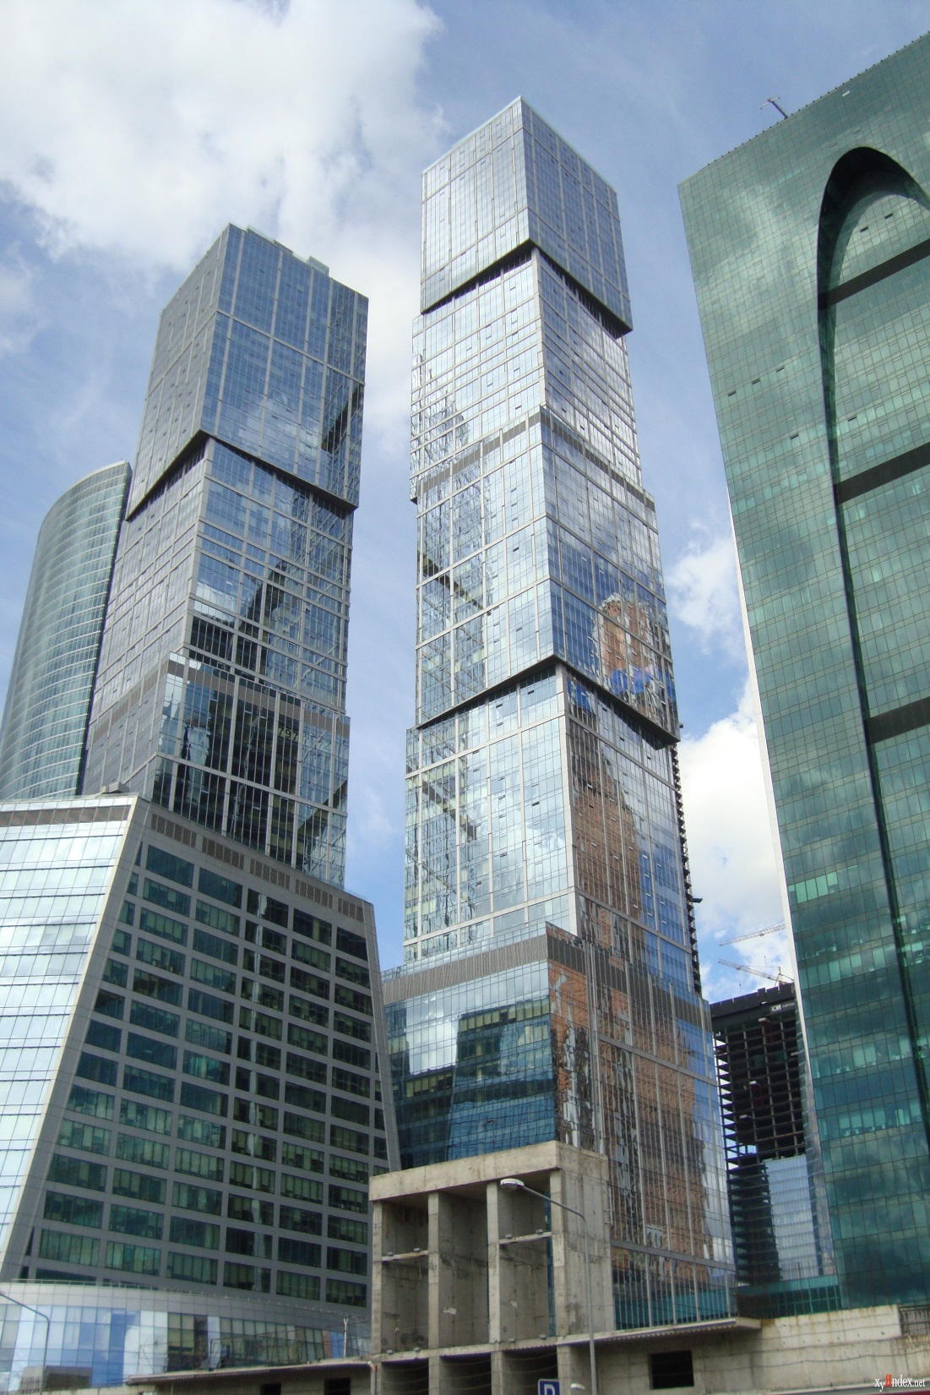
УНИВЕР капитал
FIXED INCOME
ПРЕЗЕНТАЦИЯ ЭМИТЕНТА
РАЗМЕЩЕНИЕ БИРЖЕВЫХ ОБЛИГАЦИЙ
ООО «Каскад»

Slide 2
FIXED INCOME
2018
О КОМПАНИИ
УНИВЕР капитал
Полное наименование | Общество с ограниченной ответственностью «Каскад» (ООО «Каскад») Входит в ГК Росавтопром
Место нахождения (адрес регистрации) | Юридический адрес: 111024, г. Москва, ул. Авиамоторная, д. 50, стр. 2, этаж 2, пом. XI, комната 25, оф. А30 Фактический и почтовый адрес: 344055, г. Ростов-на-Дону, ул. Пескова, д. №3
Уставный капитал, сведения о его оплате | Уставный капитал 150 000 000 рублей. Оплачен полностью
ИНН, ОГРН, дата гос. регистрации | ИНН: 6164302675 КПП: 772201001 ОГРН: 1116164001403 Свидетельство о государственной регистрации юридического лица серия 61 № 006394670 выдано ИФНС по Ленинскому району г. Ростова-на-Дону 18.04.2011 г.
Количество сотрудников в штате | 18 человек (в целом 230 в ГК Росавтопром)
Корпоративный сайт Группы (при наличии) Сайт Эмитента для инвесторов | www.rosautoprom.ru (головной сайт ГК) http://kaskadparts.ru/investors/
Код эмитента (при наличии) | -
Органы управления, сведения об их формировании | Согласно устава: - общее собрание участников - единоличный исполнительный орган - Директор
Директор (ФИО) | Романовский Сергей Владимирович
Аудитор (при наличии) | Аудиторская фирма ООО «Премьер-Аудит»
Кредитный рейтинг (при наличии рейтинга приложить развернутое рейтинговое заключение) | -

Slide 3
FIXED INCOME
2018
ТЕКУЩАЯ СТРУКТУРА ВЛАДЕНИЯ
УНИВЕР капитал
Структура собственности (акционеры/участники) | ООО «Юпитер» 99,99% Доля не распределена 0,01%
Конечный бенефициар | Авдеев Эдуард Юрьевич 100%

Slide 4
FIXED INCOME
2018
ИСТОРИЯ РАЗВИТИЯ КОМПАНИИ
УНИВЕР капитал
История создания и развития | ООО «Каскад» является головным предприятием ГК «РОСАВТОПРОМ». ГК Росавтопром основана в 1993 году в г. Ростове-на-Дону, основной вид деятельности – оптовая торговля автозапчастями. В период с 1993 по 1999 гг. накопленная чистая прибыль направлялась на расширение действующего бизнеса: приобретены грузовые транспортные средства большей вместительности, арендованы новые торговые точки, расширен ассортимент реализуемых товаров. В 2000 году накопленная чистая прибыль направлена на приобретение складской базы по адресу Ростов-на-Дону, ул. Пескова, 3, с земельным участком 2 га. С 2001 года налажена оптовая торговля запчастями по всей территории Ростовской области. К 2004 году на территории складского комплекса построено современное административное офисное здание, обновлены коммуникации. На протяжении с 2004 по 2015 гг. построено 4 склада из металла общей площадью 5000 кв.м., приобретено 40 единиц современного грузового автотранспорта. В 2000 году открыт филиал в г. Краснодар и г. Тольятти, в 2008 году – в г. Воронеж и г. Ставрополь, в 2009 году – в г. Волгоград. С 2001 года открыто постоянное представительство в г. Москва. Доставка товара осуществляется по всей территории Южного Федерального округа, Северного Кавказа, а также Центрально-Черноземного региона, юга Поволжья, Крыма и г. Москва. С 2013 года открыто направление торговли запчастями для автомобилей иностранных марок. С 2014 года налажена Интернет-торговля через портал www.rosautoprom.ru В настоящий момент в ГК «РОСАВТОПРОМ» входят: - компании оптовой торговли автокомпонентами: ООО «Каскад», ООО «Восход»; - автотранспортная компания ООО «Авто-Транс», включающая более 40 единиц автомобилей средней (Mercedes, ISUZU,DAEWOO,Fiat) и большой (MAN) тоннажности; - современный складской терминал (территория – 2,3 га, общая площадь строений – более 7 000 кв.м.); ГК «РОСАВТОПРОМ» поддерживает два основных формата торговли автокомпонентами: многоассортиментная оптовая торговля автокомпонентами, оптовая торговля и дистрибуция запчастей, закупаемых в КНР под собственными торговыми марками SANGER и Steingart, ГК «РОСАВТОПРОМ» имеет более 3 000 постоянных покупателей, которыми являются розничные магазины, СТО, предприятия оптовой и мелкооптовой торговли.
Способ финансирования бизнеса (собственные средства, заемные средства, дотации, другое) | Кредитные средства и доходы от операционной деятельности.
Кредитная история (основные кредиторы, срок кредитования, условия кредитования, иное) | ПАО Сбербанк и АО ЮниКредит Банк являлись основными кредиторами группы с 2009 по 2016 гг., максимальная сумма привлеченных средств составляла 375 млн. руб. С 2016 гг. по настоящий момент основными кредиторами группы выступают ПАО Банк ФК Открытие, Эс-Би-Ай Банк ООО, АО МСП Банк, общая сумма обязательств – ~805 млн. руб.. Цели кредитования – пополнение оборотных средств. Средневзвешенная ставка – 12-14% годовых. Сроки кредитования – по 2021-2022 г.
Текущие судебные споры, способные повлиять на деятельность компании | Отсутствуют

Slide 5
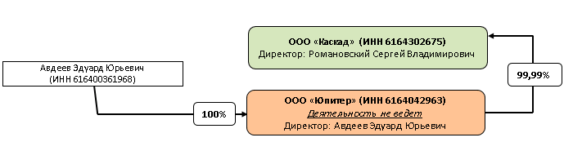
FIXED INCOME
2018
ОБ ОТРАСЛИ И ОТРАСЛЕВЫХ ПРЕИМУЩЕСТВАХ КОМПАНИИ
УНИВЕР капитал
Описание основного вида деятельности (бизнеса) и срок такой деятельности (бизнеса) | Основной вид деятельности: -торговля оптовая автомобильными деталями, узлами и принадлежностями /ОКВЭД 45.31, не подлежат обязательному лицензированию/. Ведется с даты создания организации – 18.04.2011 г. ГК Росавтопром ведет деятельность по торговле автозапчастями с 1993 года.
Если компания входит в периметр холдинга - структура холдинга, место компании в холдинге*
Основные конкуренты | Равенол Руссланд, Дождь, Навигатор Плюс, Автоформула, Авто-Союз, Автолига
ГК РОСАВТОПРОМ

Slide 6
FIXED INCOME
2018
СТРАТЕГИЯ И ПЛАНЫ РАЗВИТИЯ КОМПАНИИ
УНИВЕР капитал
Стратегия и планы с горизонтом 3-5 лет | По оценке аналитического агентства «АВТОСТАТ», общий объем вторичного рынка автомобильных компонентов и запчастей в России в 2019 году превысил 990 млн единиц различных деталей – на 2,6% больше, чем годом ранее. В денежном выражении ёмкость рынка составила 22,7 млрд долларов, продемонстрировав рост на 20,7%. Отметим также, что при расчетах мы оперировали рублёвой стоимостью запасных частей с последующим пересчетом результата в доллары Следует отметить, что значительное (с 2 339 943 а/м в 2014 году до 1 475 704 а/м в 2019 году) падение рынка продаж новых автомобилей в РФ за годы (с 2015 по 2019) кризиса еще больше увеличило рыночную долю автокомпонентов вторичного рынка. Общий парк легковых автомобилей в РФ на 01.01.2019 г. 42 387 605 единиц. Вышеуказанная высокая емкость рынка, отсутствие консолидации рыночных игроков как в финансовом, так и в инфраструктурном отношении предоставляет хорошие возможности ООО «Каскад» для роста объемов реализации. В планах компании на 2020–2023 гг. стоит увеличение доли рынка за счёт расширения товарной номенклатуры и условий поставки, а также поддержка темпов роста и маржинальности по чистой и операционной прибыли за счёт увеличения продаж собственных торговых марок (СТМ).

Slide 7
FIXED INCOME
2018
ФАКТОРЫ ИНВЕСТИЦИОННОЙ ПРИВЛЕКАТЕЛЬНОСТИ
УНИВЕР капитал
Основные факторы инвестиционной привлекательности | Равномерное поступление денежных средств по году Диверсифицированный круг контрагентов, отсутствие зависимости от ключевых покупателей или поставщиков Непрерывное расширение рынков сбыта товара как в географическом направлении, так и в номенклатурном аспекте Наличие собственной материально-технической базы: складской комплекс площадью более 7000 кв.м., грузовой автотранспорт – более 40 единиц Длительный период работы на рынке – более 25 лет Непосредственное постоянное участие собственников бизнеса в деятельности ГК РОСАВТОПРОМ

Slide 8
FIXED INCOME
2018
ФИНАНСОВОЕ ПОЛОЖЕНИЕ КОМПАНИИ
УНИВЕР капитал
Прибыль (убыток) по отчетности РСБУ* (за 3 года) | 2019 – 15,3 млн. руб. (по ГК 33,3 млн. руб.) 2018 – 12,4 млн. руб. (по ГК 18,2 млн. руб.) 2017 – 5,6 млн руб. (по ГК 16,5 млн руб.)
Выручка по отчетности РСБУ* (за 3 года) | 2019 – 1 234,9 млн. руб. (по ГК 1 329,2 млн. руб.) 2018 – 1 165,3 млн. руб. ( по ГК 1 326,7 млн. руб.) 2017 – 797,3 млн руб. (по ГК 1280,6 млн руб.)
Соотношение: Заемные средства/баланс (итого) (за 3 года) | 2019 – 0,74 (по ГК 0,54) 2018 – 0,56 (по ГК 0,39) 2017 – 0,54 (по ГК 0,35)
Ссылка на бухгалтерскую (финансовую) отчетность (если такая отчетность раскрыта) *Отчётность по МСФО не составлялась | *
В течение последних 3-х лет наблюдается стабильный рост выручки предприятия, сопровождающийся ростом прибыли и рентабельности бизнеса в целом по всей группе компаний.

Slide 9


УНИВЕР капитал
Контактная информация ИГ УНИВЕР
CONTACTS
УНИВЕР капитал
ООО «УНИВЕР Капитал»
Входит в Инвестиционную группу «УНИВЕР», которая осуществляет инвестиционную деятельность на фондовом рынке с 1995 года.
Член Национальной Ассоциации участников фондового рынка (НАУФОР).
Участник торгов «Московской Биржи» и «Санкт-Петербургской биржи».
Центральный Офис
Адрес: 123112, г. Москва. Пресненская набережная, дом 8, строение 1, ("Башня Москва" Город Столиц комплекса "Москва-Сити"), 4 этаж
Телефон: (495) 792-55-50 (многоканальный)
Эл. почта: info@univer.ru
Сайт: www.univerc.ru
Рейтинги
Аудитор
Контакты
Президент
Алексей Иванов, к.э.н.
тел.: (495)792-55-50 доб. 2277
e-mail: aivanov@univer.ru
Начальник отдела аналитических исследований
Тарасов Роман
тел.: (495) 792-55-50 доб. 4401
e-mail: rtarasov@univer.ru
Заместитель начальника Управления продаж
Артем Клюкин
тел.: (495) 792-55-50 доб. 2272
e-mail: aklukin@univer.ru
Лицензии
Лицензия профессионального участника рынка ценных бумаг на осуществление брокерской деятельности № 045-12601-100000 от 09 октября 2009 года, выдана Федеральной службой по финансовым рынкам, срок действия – без ограничения срока действия.
Лицензия профессионального участника рынка ценных бумаг на осуществление дилерской деятельности № 045-12604-010000 от 09 октября 2009 года, выдана Федеральной службой по финансовым рынкам, срок действия – без ограничения срока действия.
Лицензия на осуществление депозитарной деятельности № 045-12895-000100 от 02.02.2010 г., выдана Федеральной службой по финансовым рынкам, срок действия - бессрочная.
Заявление об ограничении ответственности
Данный материал не является индивидуальной инвестиционной рекомендацией. ООО «УНИВЕР Капитал» не несет ответственности за убытки, которые могут быть получены в результате прочтения материала лицом (лицами) и совершения им (ими) последующих действий на его основании.
Настоящее аналитическое исследование подготовлено ООО «УНИВЕР Капитал» на основе информации, полученной из официальных общедоступных источников, в надежности и достоверности которых нет оснований сомневаться. Специальных исследований, направленных на выявление фактов неполноты и недостоверности указанной информации, не проводилось. Аналитические выводы и заключения, представленные в настоящем документе, являются мнением специалистов ООО «УНИВЕР Капитал». Никакая информация и никакое мнение, выраженное в данном документе, не являются рекомендацией по покупке или продаже ценных бумаг, иных финансовых инструментов, опционов, фьючерсов или ценных бумаг, производных от этих активов (деривативов), не является офертой или предложением делать оферту или осуществлять иные вложения капитала. Данное аналитическое исследование не предоставляет гарантий или обещаний будущей эффективности (доходности) деятельности на рынке ценных бумаг. За достоверность информации, лежащей в основе настоящего документа, и за последствия решений, принятых Вами на основе настоящего документа. ООО «УНИВЕР Капитал» ответственности не несет. Необходимо принимать во внимание, что доход от инвестирования в определенные ценные бумаги или иные финансовые инструменты, если таковой имеет место, может варьироваться, а стоимость этих ценных бумаг и иных финансовых инструментов может повышаться или понижаться. Колебание курсов иностранных валют может оказать неблагоприятное влияние на курс, стоимость и доходность определенной ценной бумаги и иного финансового инструмента, упомянутых в настоящем документе. Никакая информация, касающаяся налогообложения, изложенная в настоящем документе, не является консультированием по вопросам налогообложения. Наша Компания настоятельно рекомендует инвесторам обращаться за консультациями к независимым специалистам в области налогообложения, которыми будут учитываться особые обстоятельства каждой конкретной ситуации. ООО «УНИВЕР Капитал» проводит строгую внутреннюю политику, направленную на предотвращение каких-либо действительных или потенциальных конфликтов интересов компании и инвесторов, а также предотвращение ущемления интересов инвесторов. Для получения дополнительной информации о ценных бумагах, упомянутых в настоящем исследовании, необходимо обратиться в ООО «УНИВЕР Капитал». Воспроизводить, копировать, цитировать. а также делать выдержки из настоящего документа без предварительного письменного согласия ООО «УНИВЕР Капитал» запрещено.
© 2018 ООО «УНИВЕР Капитал»
Источник: Bloomberg, данные компаний, оценки УНИВЕР Капитал

